Slide 1
전공 인턴쉽
대송고등학교
안지민

Slide 2
차례
1일차 : 네트워크
2일차 : 바이브 코딩

Slide 3
0. 준비사항
1.영타 (150타 이상 : 안 보고 치는 정도)
I love you. Do you love me?
2.기본 수학 지식
중학교 정도
논리적으로 생각할 줄 아는 능력

Slide 4
자연어 vs 컴퓨터 언어
자연어 (natural language)- 2년~3년
- 나는 너를 좋아한다. 너는 나는 좋아한다.
- John like Jain. Jain like Joe.
컴퓨터 언어 (formal language)- 형식 언어- 1년, 하나
자연어가 배우기 어려운 이유는? Why?
예외가 너무 많다

Slide 5
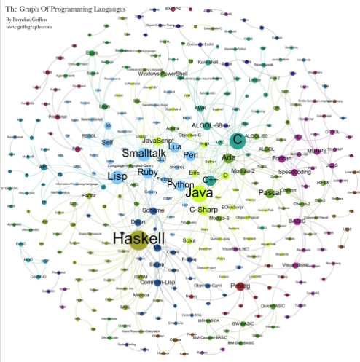
자연어
자연어 : 7000여개
컴퓨터 언어 : ?

Slide 6
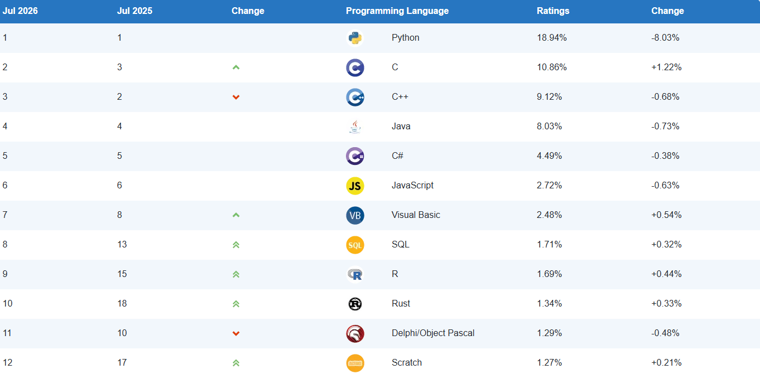
컴퓨터 언어 순위 www.tiobe.com ->index

Slide 7
알아야 되는 사이트
-GitHub(깃허브), notion(노션)
-전자우편주소
-Gmail 만들기
나의 첫 홈페이지

Slide 8
깃허브란? 프로젝트 관리하는 사이트
깃허브 (GitHub)
전 세계 개발자들이 소프트웨어 소스 코드를 저장하고 버전을 관리하며 서로 협업할 수 있도록 돕는 세계 최대 규모의 웹 기반 개발 플랫폼
클라우드 기반의 저장소(Repository)를 제공하여 언제 어디서나 코드에 접근하고 팀 프로젝트를 진행할 수 있습니다,

Slide 9
깃허브에서 홈페이지 만들기
1. 레포지토리 만들기
2. index.html 부터 시작 -> 링크, 링크, 링크…
html : hyper text markup language
<시작 태그> 항목 </닫는태그>

Slide 10
제일 많이 사용하는 에디터는?
제일 많이 사용하는 에디터는?
Vscode
회원관리 : Database – DBMS(DB management system)
Html : 기둥,CSS(Cascade Style Sheet): 인테리어
JaveScript: 동적으로 홈페이지 관리
보안

Slide 11
<!DOCTYPE html>
<html lang="ko">
<head>
<meta charset="UTF-8">
<title>나의 첫 홈페이지</title>
</head>
<body>
<h1>환영합니다!</h1>
<p>앗싸.안지민 첫번째 홈페이지.</p><br>
<p style=“font-size: 20px;”>
<a href=“https://www.naver.com>네이버</a>
</body>
</html>

Slide 12
IT 분야
Html, css, js +Photoshop(?) : Frontend
PHP, JSP, ASP + DB : Backend
Frontend + Backend = FullStack
IoT ( Internet of Everything)
SI (System Integration)

